Slide 1
과목_학년학기_단원 | suhi_p_0401_02
차시명 | 07 각도의 합과 차는 얼마일까요
파일명 | suhi_p_0401_02_0007
검토 | 담당
수학팀 | 김윤희
문서 HISTORY
번호 | 버전 | 문서 작성일 | 내용 비고 | 작성자 (내선번호) | 검토자
1 | V 1.0 | 2022.01.15 | 문서 발생 | 김예인
2 | V 1.0 | 2022.01.19 | 1차 검수 |  | 김윤희
3 | V 2.0 | 2022.01.22 | 2차 검수 |  | 김예림
4 | V 3.0 | 2022.01.24 | 문서 수정 | 김윤희
5
6
7
8
9
10
11

Slide 2
학습 단계 | 파일명 | 페이지 정보 | 프레임 수 | 자료 형태 (동영상, 애니메이션, 노래)
 | suhi_p_0401_02_0007.html | 수학 익힘 34~35쪽 | 1 | Html5
총 프레임 수 |  |  | 1

Slide 3

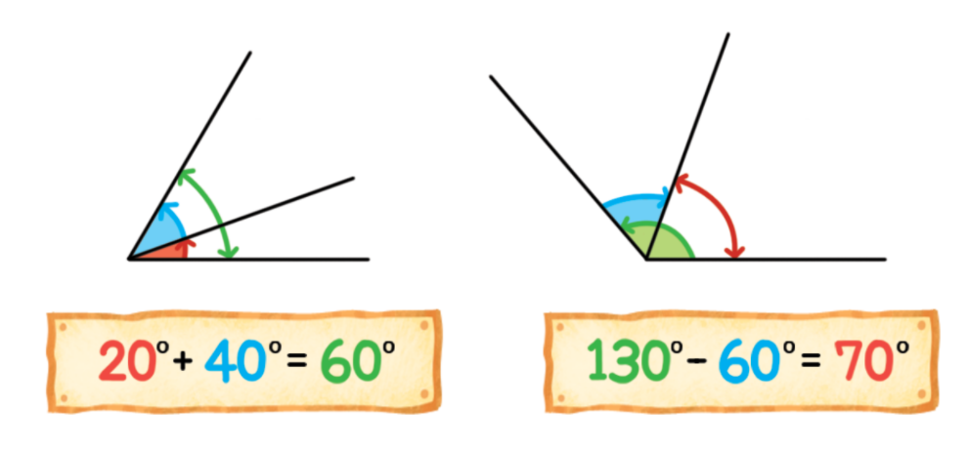
4-1
2. 각도
suhi_p_0401_02_0007
07 각도의 합과 차는 얼마일까요
Θ Description & Function
각도의 합과 차는 얼마일까요 │ 34~35쪽
3
5
개념 정리 페이지
개념 정리
1
2
4
6
#1
20°+40°=60°
130°－60°=70°
삽화 파일명 | content.png 수학(박) 4-1 지도서\app\resource\contents_sub\lesson02\ops\ms_lesson02\images\ms_41_2_06\ms_41_2_06_01_01

Slide 4

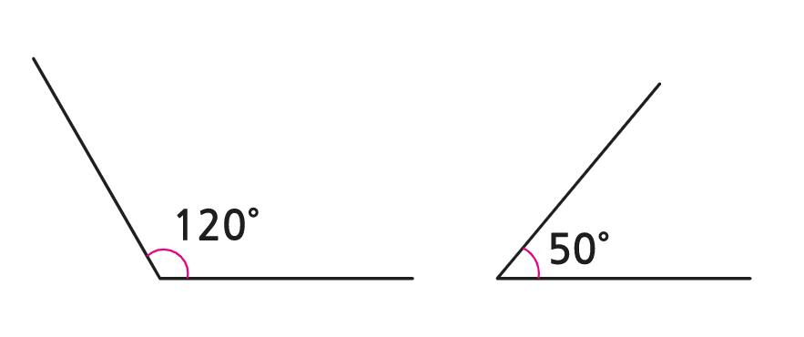





4-1
2. 각도
suhi_p_0401_02_0007
07 각도의 합과 차는 얼마일까요
Θ Description & Function
각도의 합과 차는 얼마일까요 │ 34~35쪽
3
5
풀 팝업창(다음 슬라이드)
풀이 확인 팝업창(#1 풀 팝업창 다음 슬라이드)
답 칸 클릭하면 답 나타남. 정답 확인 버튼은 정답 가리기로 토글 됨.
개념 정리
1
2
4
6
두 각도의 합과 차를 구해 보세요.
120°
50°
170
70
합 ° 차 °
#2
#3
#1
삽화 파일명 | bg.svg 수학(박) 4-1 지도서\app\resource\contents_sub\lesson02\ops\ms_lesson02\images\ms_41_2_06\ms_41_2_06_02_01

Slide 5


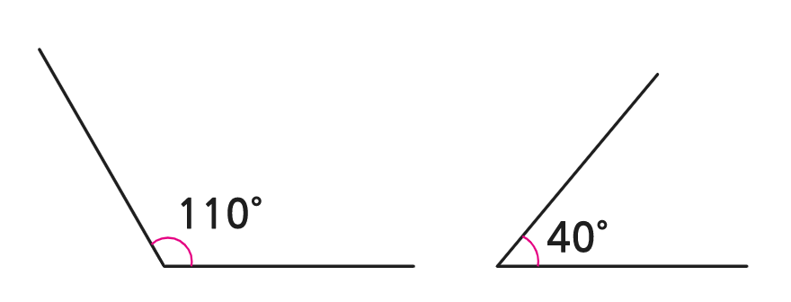

4-1
2. 각도
suhi_p_0401_02_0007
07 각도의 합과 차는 얼마일까요
Θ Description & Function
<쌍둥이 문제 버튼 클릭 시 나타나는 화면>
활동지 다운로드 버튼. 다운로드 되는 파일은 (4-1-2)수학익힘쌍둥이_07차시.hwp
답 칸 클릭하면 답 나타남. 정답 확인 버튼은 정답 가리기로 토글 됨.
두 각도의 합과 차를 구해 보세요.
110°
40°
150
70
합 ° 차 °
#1
#2
삽화 파일명 | bg_more.svg 수학(박) 4-1 지도서\app\resource\contents_sub\lesson02\ops\ms_lesson02\images\ms_41_2_06\ms_41_2_06_02_01

Slide 6
4-1
2. 각도
suhi_p_0401_02_0007
07 각도의 합과 차는 얼마일까요
Θ Description & Function
각도의 합과 차는 얼마일까요 │ 34~35쪽
3
5
<풀이 확인 버튼 클릭하면 나타나는 화면>
개념 정리
1
2
4
6
두 각도의 합과 차를 구해 보세요.
120°
50°
풀이
합 : 120°+50°=170°
차 : 120°－50°=70°
170
70
합 ° 차 °

Slide 7

4-1
2. 각도
suhi_p_0401_02_0007
07 각도의 합과 차는 얼마일까요
Θ Description & Function
각도의 합과 차는 얼마일까요 │ 34~35쪽
3
5
풀 팝업창(다음 슬라이드)
풀이 확인 팝업창(#1 풀 팝업창 다음 슬라이드)
답 칸 클릭하면 답 나타남. 정답 확인 버튼은 정답 가리기로 토글 됨.
개념 정리
1
2
4
6
각도의 합과 차를 구해 보세요.
80° + 50° = °
175
130
75° + 100° = °
20
100°－80° = °
110°－45° = °
65
#1
#2
#3

Slide 8

4-1
2. 각도
suhi_p_0401_02_0007
07 각도의 합과 차는 얼마일까요
Θ Description & Function
<쌍둥이 문제 버튼 클릭 시 나타나는 화면>
활동지 다운로드 버튼 . 다운로드 되는 파일은 (4-1-2)수학익힘쌍둥이_07차시.hwp
. 답 칸 클릭하면 답 나타남. 정답 확인 버튼은 정답 가리기로 토글 됨.
각도의 합과 차를 구해 보세요.
70° + 40° = °
110
155
65° + 90° = °
40
130°－55° = °
110°－70° = °
75
#1
#2

Slide 9
4-1
2. 각도
suhi_p_0401_02_0007
07 각도의 합과 차는 얼마일까요
Θ Description & Function
각도의 합과 차는 얼마일까요 │ 34~35쪽
3
5
<풀이 확인 버튼을 클릭하면 나타나는 화면>
개념 정리
1
2
4
6
각도의 합과 차를 구해 보세요.
80° + 50° = °
175
130
75° + 100° = °
20
65
100° - 80° = °
110° - 45° = °
풀이
자연수의 덧셈, 뺄셈과 같은 방법으로 계산합니다.

Slide 10

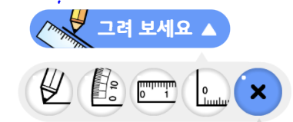
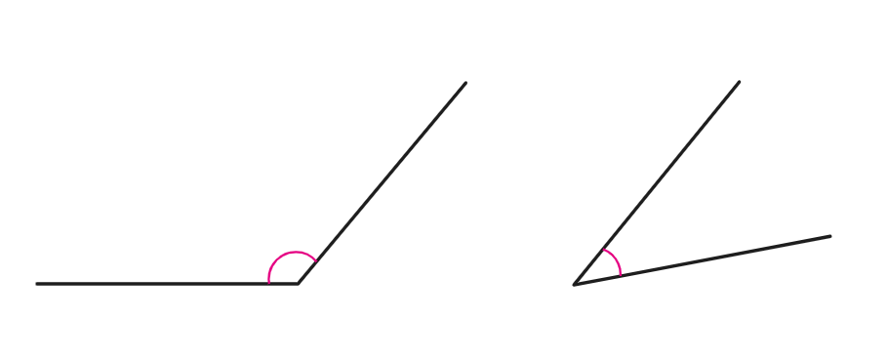
4-1
2. 각도
suhi_p_0401_02_0007
07 각도의 합과 차는 얼마일까요
Θ Description & Function
각도의 합과 차는 얼마일까요 │ 34~35쪽
3
5
풀 팝업창(다음 슬라이드)
2. 풀이 확인 팝업창(#1 풀 팝업창 다음 슬라이드)
3. 답 칸 클릭하면 답 나타남. 정답 확인 버튼은 정답 가리기로 토글 됨.
4. 전자저작물의 도구 툴 그대로 사용. 단, 버튼 내의 텍스트는 약물에 사용하는 YGJAL 폰트, 24px로 바꿔주세요.
[관련 기능 DVD 개발물]
수학(박) 4-1 지도서\app\resource\contents_sub\lesson02\ops\ms_lesson02\ms_41_2_06_04_01.html
개념 정리
1
2
4
6
각도기를 이용하여 각도를 재어 보고, 두 각도의 합과 차를 구해 보세요.
#4
170
90
합 ° 차 °
#1
#2
#3
삽화 파일명 | bg.svg 수학(박) 4-1 지도서\app\resource\contents_sub\lesson02\ops\ms_lesson02\images\ms_41_2_06\ms_41_2_06_04_01

Slide 11
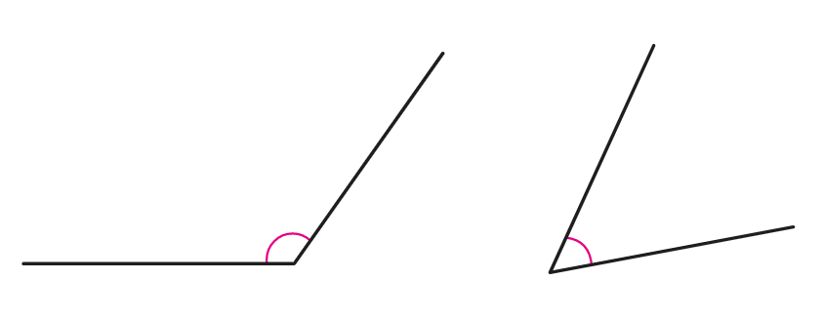
4-1
2. 각도
suhi_p_0401_02_0007
07 각도의 합과 차는 얼마일까요
Θ Description & Function
<쌍둥이 문제 버튼 클릭 시 나타나는 화면>
활동지 다운로드 버튼 . 다운로드 되는 파일은 (4-1-2)수학익힘쌍둥이_07차시.hwp
2. 답 칸 클릭하면 답 나타남. 정답 확인 버튼은 정답 가리기로 토글 됨.
3. 전자저작물의 도구 툴 그대로 사용. 단, 버튼 내의 텍스트는 약물에 사용하는 YGJAL 폰트, 24px로 바꿔주세요.
[관련 기능 DVD 개발물]
수학(박) 4-1 지도서\app\resource\contents_sub\lesson02\ops\ms_lesson02\ms_41_2_06_04_01.html
각도기를 이용하여 각도를 재어 보고, 두 각도의 합과 차를 구해 보시오.
#3
180
70
합 ° 차 °
#1
#2
삽화 파일명 | bg_more.svg 수학(박) 4-1 지도서\app\resource\contents_sub\lesson02\ops\ms_lesson02\images\ms_41_2_06\ms_41_2_06_04_01

Slide 12

4-1
2. 각도
suhi_p_0401_02_0007
07 각도의 합과 차는 얼마일까요
Θ Description & Function
각도의 합과 차는 얼마일까요 │ 34~35쪽
3
5
<풀이 확인 버튼을 클릭하면 나타나는 화면>
개념 정리
1
2
4
6
각도기를 이용하여 각도를 재어 보고, 두 각도의 합과 차를 구해 보세요.
풀이
왼쪽의 각도는 130°, 오른쪽의 각도는 40°입니다.
합 : 130°+40°=170°
차 : 130°－40°=90°
170
90
합 ° 차 °

Slide 13

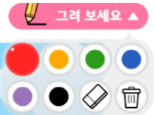
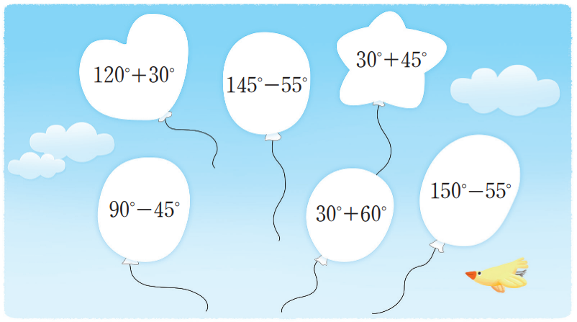
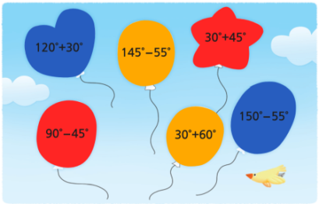
4-1
2. 각도
suhi_p_0401_02_0007
07 각도의 합과 차는 얼마일까요
Θ Description & Function
각도의 합과 차는 얼마일까요 │ 34~35쪽
3
5
풀 팝업창(다음 슬라이드)
풀이 확인 팝업창(#1 풀 팝업창 다음 슬라이드)
정답 확인 클릭하면 그리기 툴로 그린 선은 사라지고 답 나타남. 정답 확인 버튼은 정답 가리기로 토글 됨.
4. 전자저작물의 그리기 툴 그대로 사용. 단, 버튼 내의 텍스트는 약물에 사용하는 YGJAL 폰트, 24px로 바꿔주세요.
[관련 기능 DVD 개발물]
수학(박) 4-1 지도서\app\resource\contents_sub\lesson02\ops\ms_lesson02\ms_41_2_06_05_01.html
5. . 정답 확인 버튼을 누르면 각 풍선들이 빨간색/파란색/노란색으로 칠해지면서 파란색 텍스트도 함께 나타나게 해 주세요. 그림 위 텍스트 지우고 새로 얹어주세요. 정답 예시 화면 아래 참고
개념 정리
1
2
4
6
계산한 값이 예각이면 빨간색, 직각이면 노란색, 둔각이면 파란색으로 색칠해 보세요.
#4
120° + 30°
145°－55°
30° + 45°
=75°
파란색
=150°
=90°
노란색
빨간색
#5
150°－55°
90°－45°
30° + 60°
=95°
=45°
=90°
파란색
빨간색
노란색
#1
#2
#3
삽화 파일명 | bg.png, answer.svg 수학(박) 4-1 지도서\app\resource\contents_sub\lesson02\ops\ms_lesson02\images\ms_41_2_06\ms_41_2_06_05_01

Slide 14
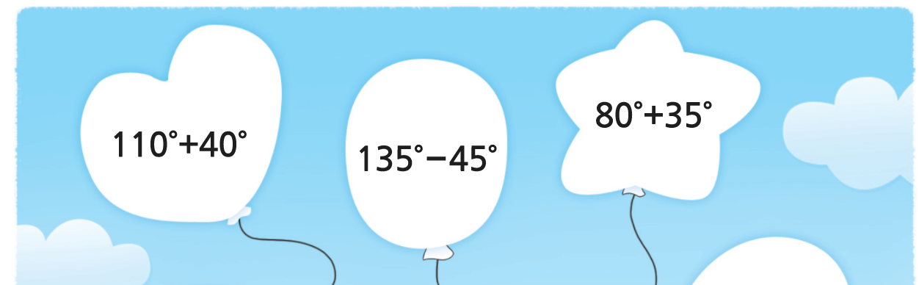
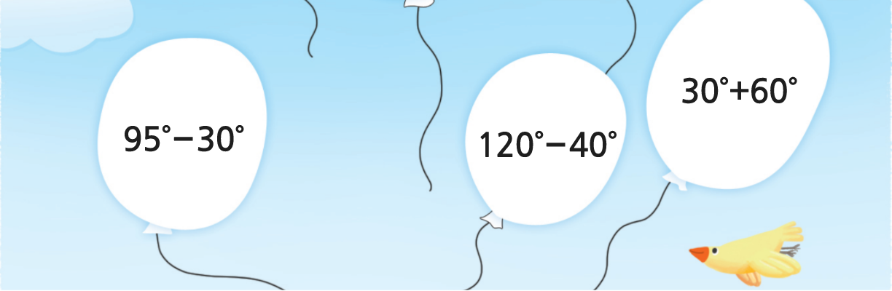
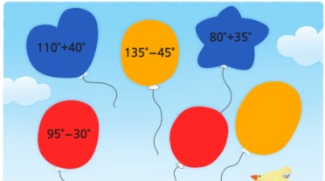
4-1
2. 각도
suhi_p_0401_02_0007
07 각도의 합과 차는 얼마일까요
Θ Description & Function
<쌍둥이 문제 버튼 클릭 시 나타나는 화면>
활동지 다운로드 버튼 . 다운로드 되는 파일은 (4-1-2)수학익힘쌍둥이_07차시.hwp
정답 확인 클릭하면 그리기 툴로 그린 선은 사라지고 답 나타남. 정답 확인 버튼은 정답 가리기로 토글 됨.
3. 전자저작물의 그리기 툴 그대로 사용. 단, 버튼 내의 텍스트는 약물에 사용하는 YGJAL 폰트, 24px로 바꿔주세요.
[관련 기능 DVD 개발물]
수학(박) 4-1 지도서\app\resource\contents_sub\lesson02\ops\ms_lesson02\ms_41_2_06_05_01.html
4. 정답 확인 버튼을 누르면 각 풍선들이 빨간색/파란색/노란색으로 칠해지면서 파란색 텍스트도 함께 나타나게 해 주세요. 그림 위 텍스트 지우고 새로 얹어주세요.
계산한 값이 예각이면 빨간색, 직각이면 노란색, 둔각이면 파란색으로 색칠해 보세요.
#3
80° + 35°
110° + 40°
135°－45°
=115°
=150°
파란색
=90°
파란색
노란색
#4
30° + 60°
95°－30°
120°－40°
=90°
=65°
=80°
노란색
빨간색
빨간색
#1
#2
삽화 파일명 | bg_more.png, answer_more.svg 수학(박) 4-1 지도서\app\resource\contents_sub\lesson02\ops\ms_lesson02\images\ms_41_2_06\ms_41_2_06_05_01

Slide 15
4-1
2. 각도
suhi_p_0401_02_0007
07 각도의 합과 차는 얼마일까요
Θ Description & Function
각도의 합과 차는 얼마일까요 │ 34~35쪽
3
5
<풀이 확인 버튼 클릭하면 나타나는 화면>
개념 정리
1
2
4
6
계산한 값이 예각이면 빨간색, 직각이면 노란색, 둔각이면 파란색으로 색칠해 보세요.
풀이
120°+30°=150° 파란색
145°－55°=90° 노란색
30°+45°=75° 빨간색
90°－45°=45° 빨간색
30°+60°=90° 노란색
150°－55°=95° 파란색
빨간색
파란색
노란색
빨간색
노란색
파란색

Slide 16


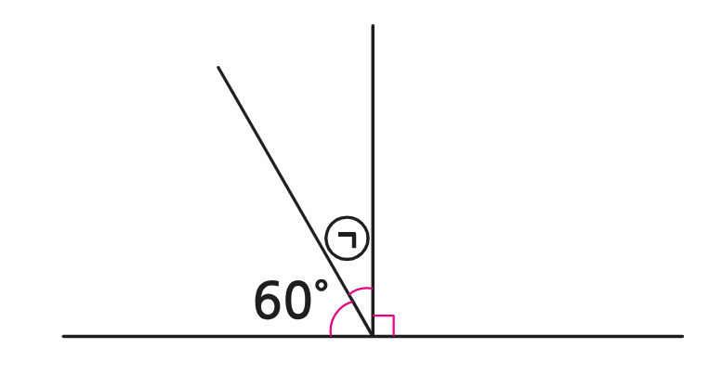
4-1
2. 각도
suhi_p_0401_02_0007
07 각도의 합과 차는 얼마일까요
Θ Description & Function
각도의 합과 차는 얼마일까요 │ 34~35쪽
3
5
풀 팝업창(다음 슬라이드)
풀이 확인 팝업창(#1 풀 팝업창 다음 슬라이드)
답 칸 클릭하면 답 나타남정답 확인 버튼은 정답 가리기로 토글 됨.
개념 정리
1
2
4
6
㉠의 각도는 몇 도인지 구해 보세요.
60°
30
°
#2
#3
#1
삽화 파일명 | bg.svg (텍스트 지우고 새로 써 주세요.) 수학(박) 4-1 지도서\app\resource\contents_sub\lesson02\ops\ms_lesson02\images\ms_41_2_06\ms_41_2_06_06_01

Slide 17
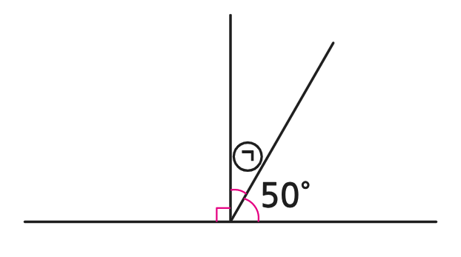
4-1
2. 각도
suhi_p_0401_02_0007
07 각도의 합과 차는 얼마일까요
Θ Description & Function
<쌍둥이 문제 버튼 클릭 시 나타나는 화면>
활동지 다운로드 버튼 . 다운로드 되는 파일은 (4-1-2)수학익힘쌍둥이_07차시.hwp
답 칸 클릭하면 답 나타남. 정답 확인 버튼은 정답 가리기로 토글 됨.
㉠의 각도는 몇 도인지 구해 보세요.
50°
40
°
#1
#2
삽화 파일명 | bg_more.svg (텍스트 지우고 새로 써 주세요.) 수학(박) 4-1 지도서\app\resource\contents_sub\lesson02\ops\ms_lesson02\images\ms_41_2_06\ms_41_2_06_06_01

Slide 18
4-1
2. 각도
suhi_p_0401_02_0007
07 각도의 합과 차는 얼마일까요
Θ Description & Function
각도의 합과 차는 얼마일까요 │ 34~35쪽
3
5
<풀이 확인 버튼 클릭하면 나타나는 화면>
개념 정리
1
2
4
6
㉠의 각도는 몇 도인지 구해 보세요.
풀이
직선이 이루는 각의 90°의 2배만큼이므로 180°입니다.
㉠=180°－60°－90°=30°
30
°

Slide 19

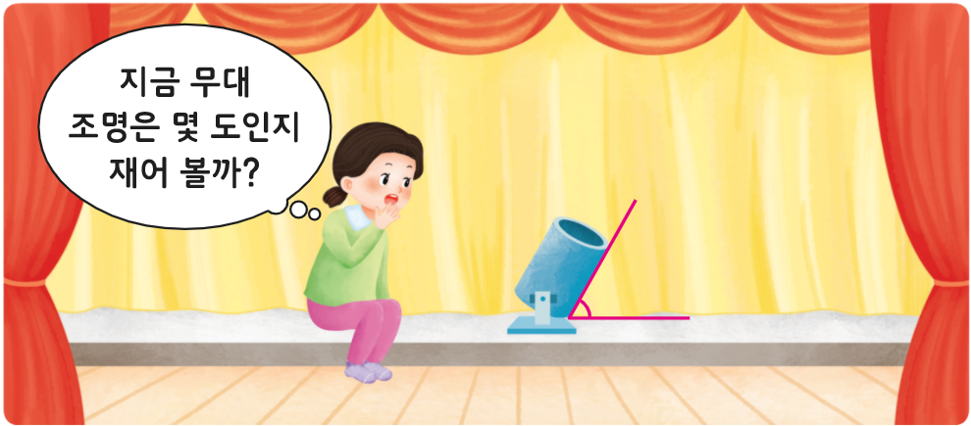
4-1
2. 각도
suhi_p_0401_02_0007
07 각도의 합과 차는 얼마일까요
Θ Description & Function
각도의 합과 차는 얼마일까요 │ 34~35쪽
3
5
풀 팝업창(다음 슬라이드)
풀이 확인 팝업창(#1 풀 팝업창 다음 슬라이드)
답 칸 클릭하면 답 나타남. 정답 확인 버튼은 정답 가리기로 토글 됨.
텍스트는 삭제하고 새로 얹어 주세요.
5. 전자저작물의 도구 툴 그대로 사용. 단, 버튼 내의 텍스트는 약물에 사용하는 YGJAL 폰트, 24px로 바꿔주세요.
[관련 기능 DVD 개발물]
수학(박) 4-1 지도서\app\resource\contents_sub\lesson02\ops\ms_lesson02\ms_41_2_06_07_01.html
개념 정리
1
2
4
6
무대 조명을 지금보다 35°만큼 낮게 바꾸려고 합니다. 바꾸고 난 후 조명의 각도는 몇 도가 되는지 구해 보세요.
지금 무대
조명은 몇 도인지 재어 볼까?
#4
#5
25
°
#1
#2
#3
삽화 파일명 | bg.png, bg.svg(각 표시만 사용) 수학(박) 4-1 지도서\app\resource\contents_sub\lesson02\ops\ms_lesson02\images\ms_41_2_06\ms_41_2_06_07_01

Slide 20
4-1
2. 각도
suhi_p_0401_02_0007
07 각도의 합과 차는 얼마일까요
Θ Description & Function
<쌍둥이 문제 버튼 클릭 시 나타나는 화면>
활동지 다운로드 버튼 . 다운로드 되는 파일은 (4-1-2)수학익힘쌍둥이_07차시.hwp
답 칸 클릭하면 답 나타남. 정답 확인 버튼은 정답 가리기로 토글 됨.
텍스트는 삭제하고 새로 얹어 주세요.
4. 전자저작물의 도구 툴 그대로 사용. 단, 버튼 내의 텍스트는 약물에 사용하는 YGJAL 폰트, 24px로 바꿔주세요.
[관련 기능 DVD 개발물]
수학(박) 4-1 지도서\app\resource\contents_sub\lesson02\ops\ms_lesson02\ms_41_2_06_07_01.html
무대 조명을 지금보다 20°만큼 높게 바꾸려고 합니다. 바꾸고 난 후 조명의 각도는 몇 도가 되는지 구해 보세요.
#4
지금 무대
조명은 몇 도인지 재어 볼까?
#3
80
°
#1
#2
삽화 파일명 | bg_more.png, bg_more.svg(각 표시만 사용) 수학(박) 4-1 지도서\app\resource\contents_sub\lesson02\ops\ms_lesson02\images\ms_41_2_06\ms_41_2_06_07_01

Slide 21
4-1
2. 각도
suhi_p_0401_02_0007
07 각도의 합과 차는 얼마일까요
Θ Description & Function
각도의 합과 차는 얼마일까요 │ 34~35쪽
3
5
<풀이 확인 버튼을 클릭하면 나타나는 화면>
개념 정리
1
2
4
6
무대 조명을 지금보다 35° 낮게 바꾸려고 합니다. 바꾸고 난 후 조명의 각도는 몇 도가 되는지 구해 보세요.
지금 무대
조명은 몇 도인지 재어 볼까?
풀이
지금 무대 조명의 각도는 60°입니다. 따라서 지금보다 35° 낮게 바꾸면 조명의 각도는 60°－35°=25°가 됩니다.
25
°

